Slide 1

牛市正进行时
主讲老师
陈灼基
课程日期
2025.03.03
执业编号
A1120620030004
中国·广州

Slide 2
当前的操作思路
1、控盘双突破（智能辅助线、20日、10日、5日均线），走向上的趋势
2、主题猎手战法：结合热点、L2资金等指标

Slide 3
今日热门消息解读
1、机器人：
上海市人民政府办公厅发布《上海市具身智能产业发展实施方案》。其中提到，到2027年，实现具身模型、具身语料等方面核心算法与技术突破不少于20项；建设不少于4个具身智能高质量孵化器，实现百家行业骨干企业集聚、百大创新应用场景落地与百件国际领先产品推广；具身智能核心产业规模突破500亿元。该方案自7月28日起施行，有效期至2028年7月27日。
2、光伏：
中国光伏行业协会消息，国家发改委、市场监管总局研究起草了《价格法修正草案（征求意见稿）》，并于近期面向社会公开征求意见。

Slide 4
今日热门消息解读
3、软件：
随着我国制造业加快向智能制造转型升级，工业软件正成为核心基础性工具，驱动着制造管理流程优化、生产模式改变以及全要素生产率提高，是加快建设现代化产业体系的重要工具。工业软件更新升级被纳入“两新”政策支持范围，意味着国家会通过政策引导和资金支持等方式，鼓励相关企业加大对工业软件的投入。短期来看将带动投资规模的扩大，长期来看会对提升产业竞争力、加快建设现代化产业体系起到重要推动作用。工业软件行业有望迎来新一轮发展机遇。

Slide 5
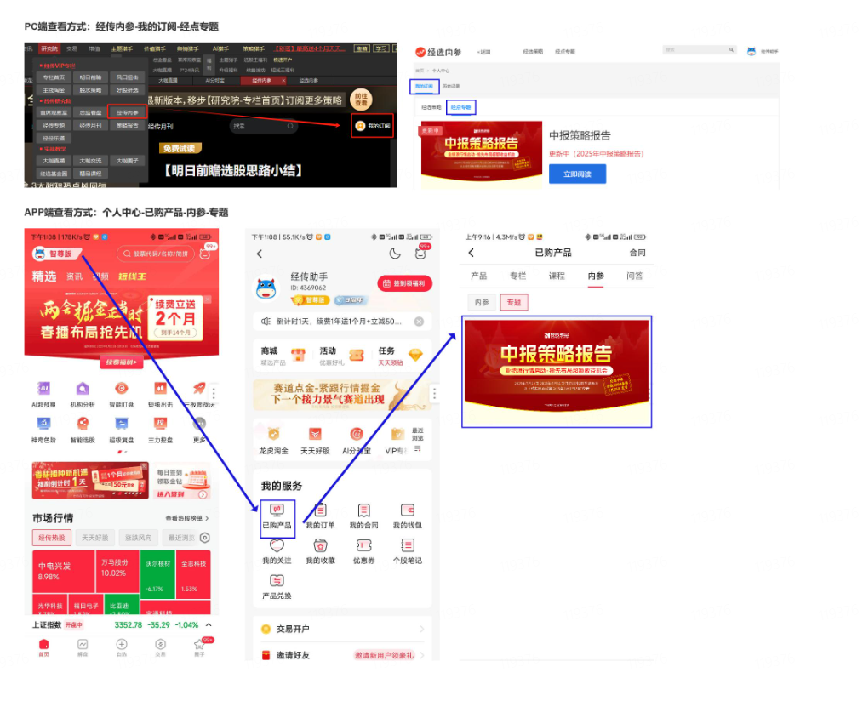

Slide 6
操作策略
仓位：五成——七成
策略：两个中线个股，两个短线个股
或者，三个中线、吃波段收益，一个短线
剩余资金灵活做T
持续拉升连板股、极致抱团趋势股、低吸高活跃强势股、
潜伏利好消息政策个股、耐心持有优质个股、平铺首板个股

Slide 7
风口狙击——为投资保驾护航
1、周一最强风口：选择当日涨停板个股最多的板块，当日最强的风口
2、周二主题风口：选择当日主题猎手最强的主题，挖掘最强的两个股票
3、周三资金风口：选择当日行业板块，主力净买额第一名或第二名的板块
4、周四逻辑风口：结合当日或近几日逻辑逐渐发酵的风口，博弈周末发酵
四个不同维度的逻辑，每天筛选出强风口、强个股，为投资保驾护航，助力账户长虹
用户收益案例：以上为特定客户、特定时间区间的历史业绩，个别情况不代表普遍现象，个股历史涨幅不预示其未来表现，过往收益亦不代表未来收益承诺。市场有风险，投资需谨慎！
个股案例涨幅回访：以上为特定条件、特定时间区间下的部分案例展示，不代表普遍现象，个股历史涨幅不预示其未来表现，过往收益亦不代表未来收益承诺。市场有风险，投资需谨慎！

Slide 8
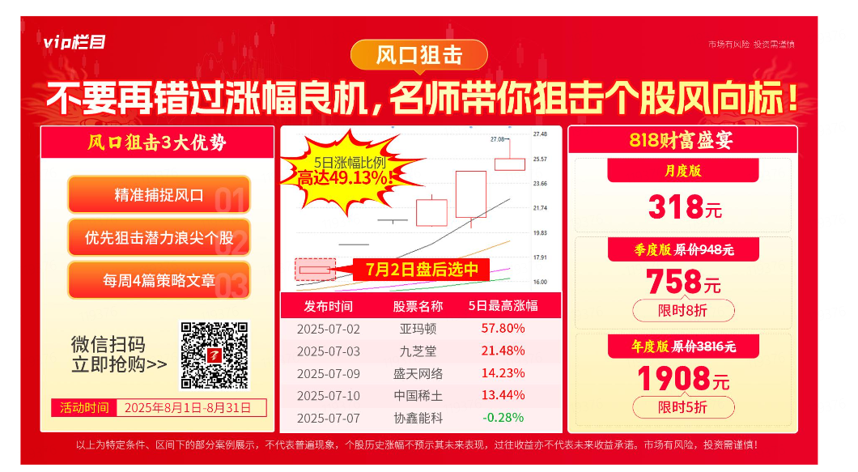
风口狙击

Slide 9
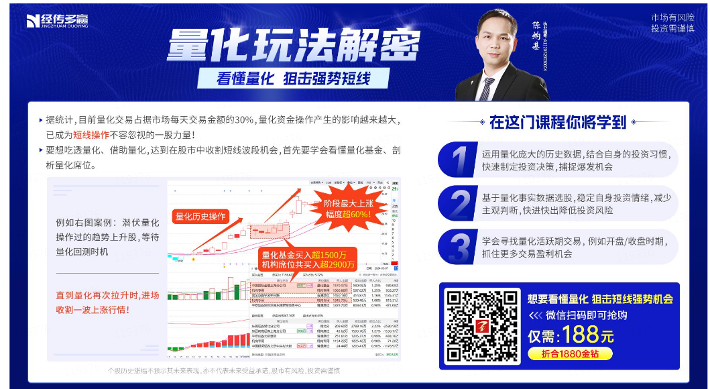
第三个“国九条”

Slide 10
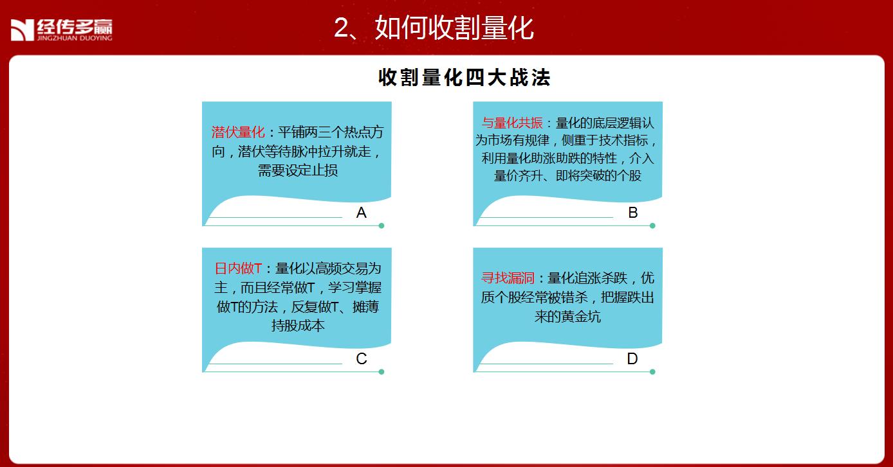

Slide 11
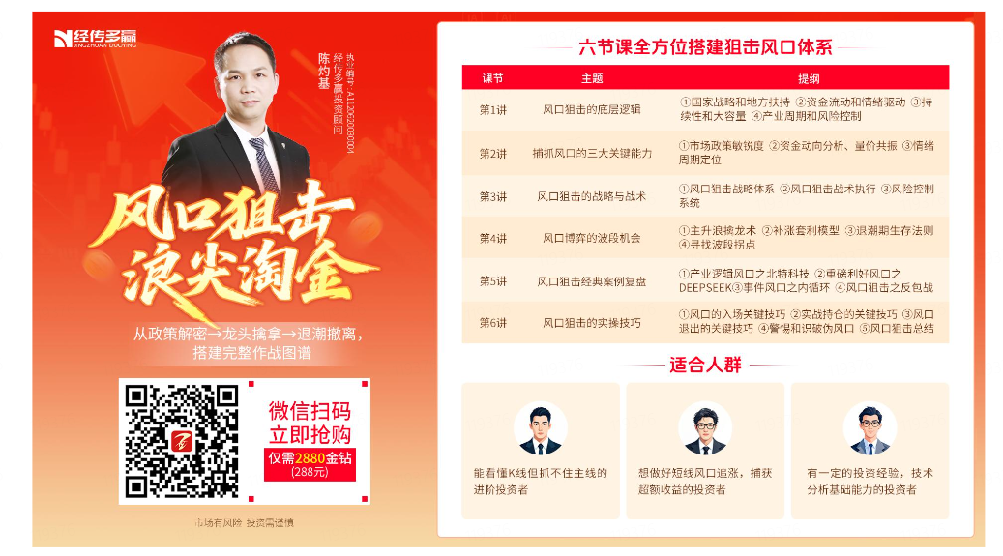

Slide 12
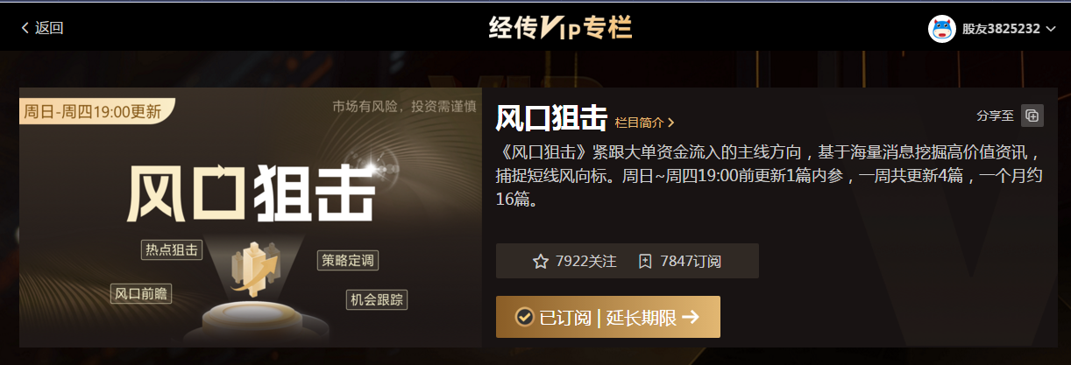
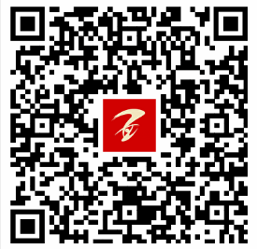
风口阻击二维码

Slide 13
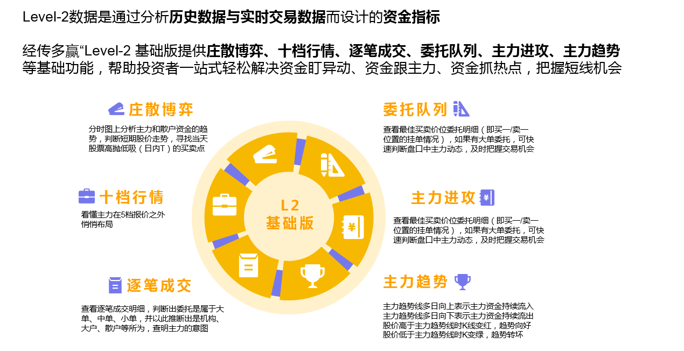

Slide 14
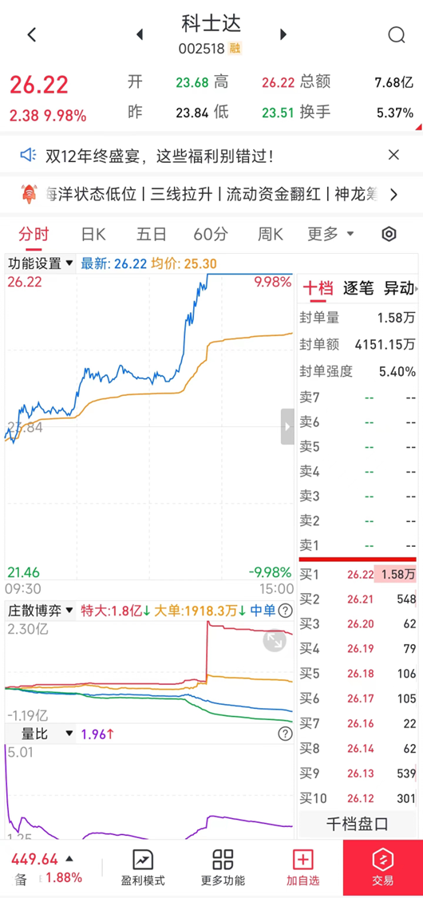
四线开花
庄散博弈（最强形态）：
红线、黄线呈现向上（红线第一，黄线第二）
蓝线、绿线呈现向下（蓝线第三，绿线第四）
说明主力的超大单和大单形成合力抢夺散户筹码，此时个股容易大幅拉升甚至出现涨停板。

Slide 15


